Slide 1
Bài 19
LUYỆN TẬP
(Sách giáo khoa Toán 3 - Tập một - Trang 24)

Slide 2
Thứ … ngày … tháng … năm ….
Bài 19
Luyện tập

Slide 3
THỰC HÀNH
LUYỆN TẬP

Slide 4
1. a) Dùng thước thẳng để kiểm tra xem ba điểm dưới đây có thẳng hàng không:
A
B
C
b) Dùng thước thẳng nối ba điểm đó rồi nêu tên các đoạn thẳng tạo thành.
c) Có điểm nào nằm giữa hai điểm kia không?

Slide 5
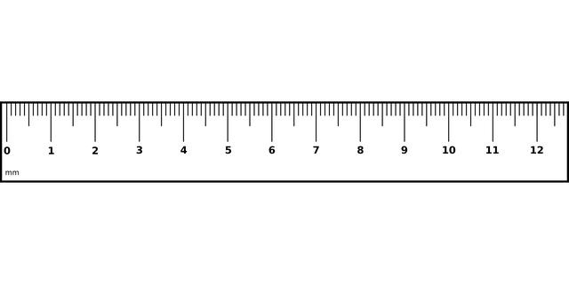
1. a) Dùng thước thẳng để kiểm tra xem ba điểm dưới đây có thẳng hàng không:
A
B
C
Ba điểm A, B, C thẳng hàng.

Slide 6
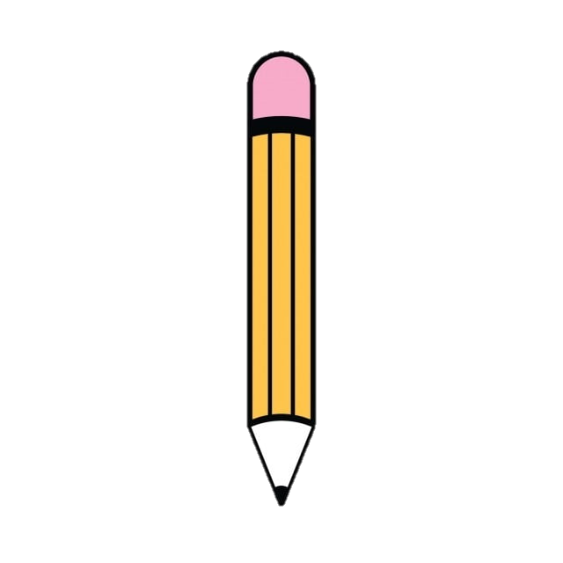
b) Dùng thước thẳng nối ba điểm đó rồi nêu tên các đoạn thẳng tạo thành.
c) Có điểm nào nằm giữa hai điểm kia không?
A
B
C
b) Các đoạn thẳng tạo thành là: Đoạn thẳng AB, đoạn thẳng BC, đoạn thẳng AC.
c) Điểm B nằm giữa hai điểm A và B

Slide 7
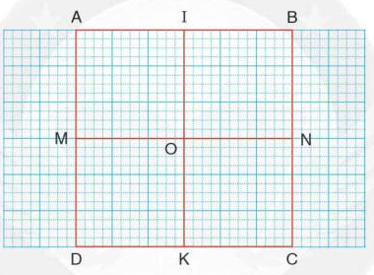
2. Nêu tên trung điểm các đoạn thẳng có trong hình dưới đây:
- Trung điểm của đoạn thẳng AB là điểm I.
- Trung điểm của đoạn thẳng BC là điểm N.
- Trung điểm của đoạn thẳng DC là điểm K.
- Trung điểm của đoạn thẳng AD là điểm M.
- Trung điểm của đoạn thẳng MN là điểm O.
- Trung điểm của đoạn thẳng IK là điểm O.

Slide 8
VẬN DỤNG

Slide 9
3. a) Cắt một băng giấy như hình dưới đây:
b) Gấp rồi cắt băng giấy ở câu a) thành hai băng giấy có độ dài bằng nhau.

Slide 10
b) Gấp rồi cắt băng giấy ở câu a) thành hai băng giấy có độ dài bằng nhau.

Slide 11
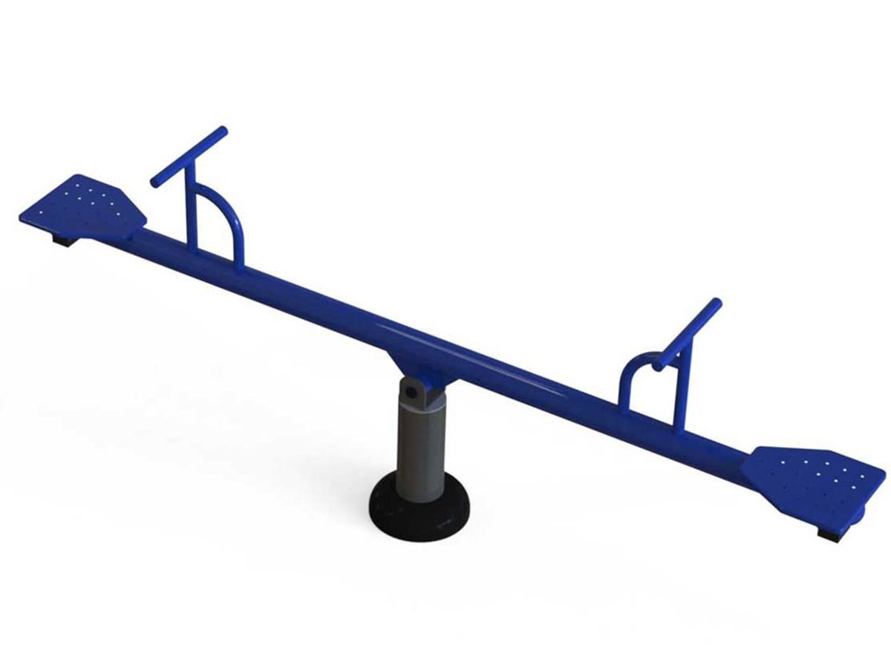
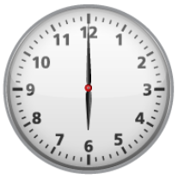
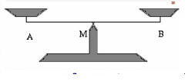
4. Em hãy tìm những hình ảnh trong cuộc sống về:
Điểm ở giữa hai điểm. b) Trung điểm của đoạn thẳng.

Slide 12
DẶN DÒ
1.
2.

Slide 13
Chúc các em học tốt

Slide 14
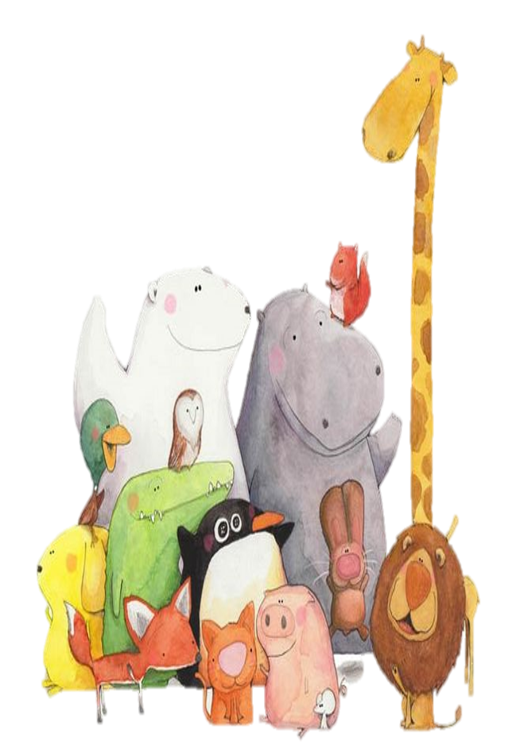
Tạm biệt các em!

